Slide 1
«МОЯ
ПЕДАГОГИЧЕСКАЯ
НАХОДКА»
Мимиева Айшат
Ильясовна.
Воспитатель подготовительной группы Радуга
МБДОУ «Детский сад № 18 «Барт».

Slide 2
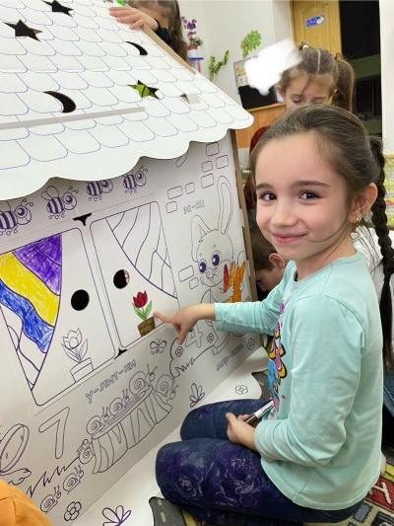
«Игра – это искра, зажигающая
огонек пытливости».
Василий Александрович Сухомлинский.

Slide 3
Тема моей педагогической находки:
«Сенсорное развитие детей старшего дошкольного возраста,
посредством дидактической игры».
Цель: подготовка детей к школе по средствам использования дидактических игр, а так же развитие индивидуальных сенсорных способностей дошкольников.
Задачи: учить детей воспринимать предметы, выделять их разнообразные свойства и отношения: цвет, форму, величину, продолжать развивать органы чувств: зрение, слух, обоняние, осязание, вкус; сравнивать предметы по форме, величине, строению, цвету, выделять характерные детали, красивые сочетания цветов и оттенков; развивать умение классифицировать предметы по общим качествам форме, величине, строению, цвету и по характерным деталям.

Slide 4
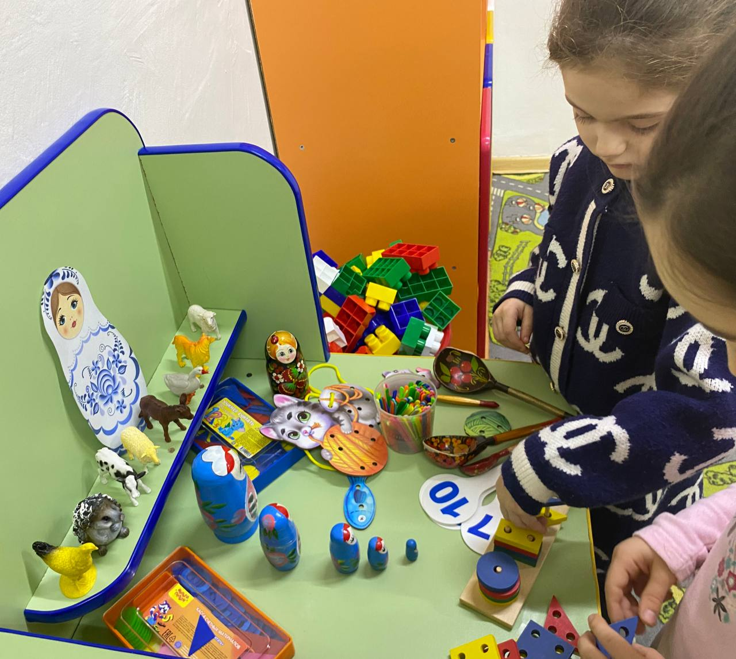
Актуальность.
Период дошкольного детства является периодом
интенсивного сенсорного развития ребенка.
Сенсорное воспитание – это формирование
полноценного восприятия окружающего мира.
Его основная задача – помочь ребенку
накопить представления о форме,
цвете, величине предметов,
положении в пространстве,
а также запахе и вкусе.

Slide 5
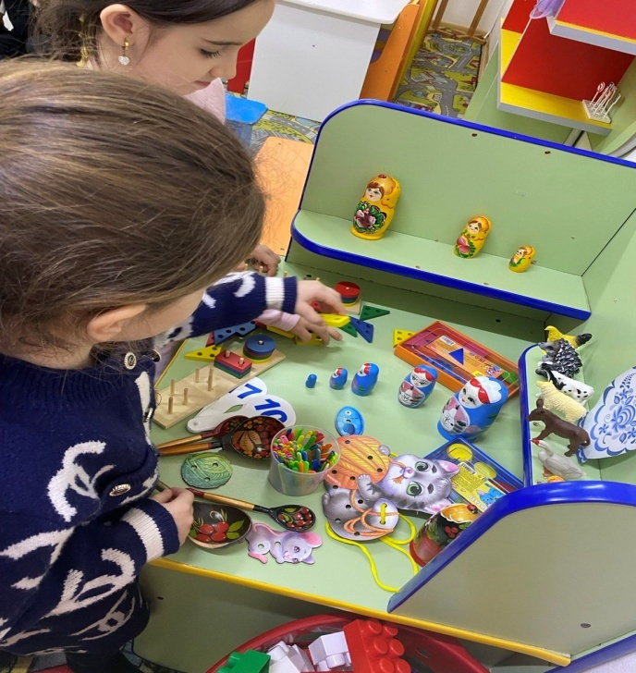
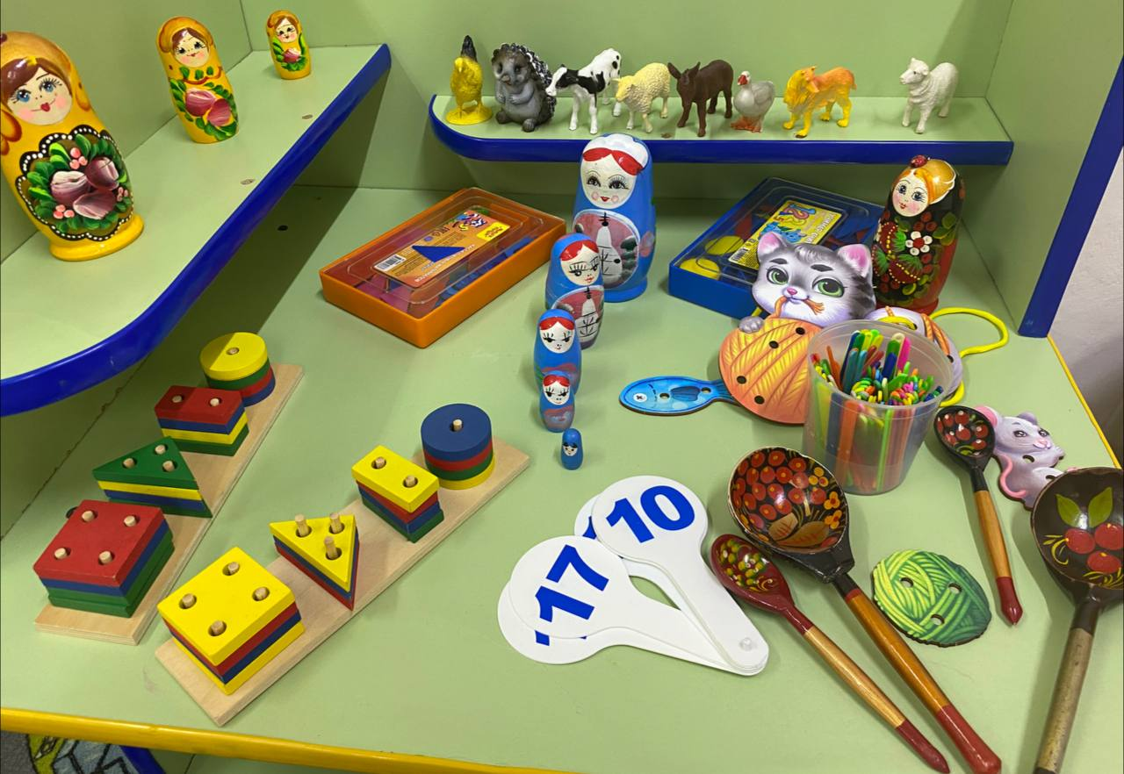
В своей работе я активно использую
методику М. Монтессори.
Методика Марии Монтессори основывается на глубочайшем уважении к ребенку и
осознании того, что каждый ребенок уникален и требует индивидуального подхода
в своем развитии
с самых первых дней жизни, дабы раскрыть весь заложенный в нем потенциал.
Суть методики Марии Монтессори состоит в том, чтобы направить
Ребенка к самовоспитанию, самообучению и саморазвитию.

Slide 6
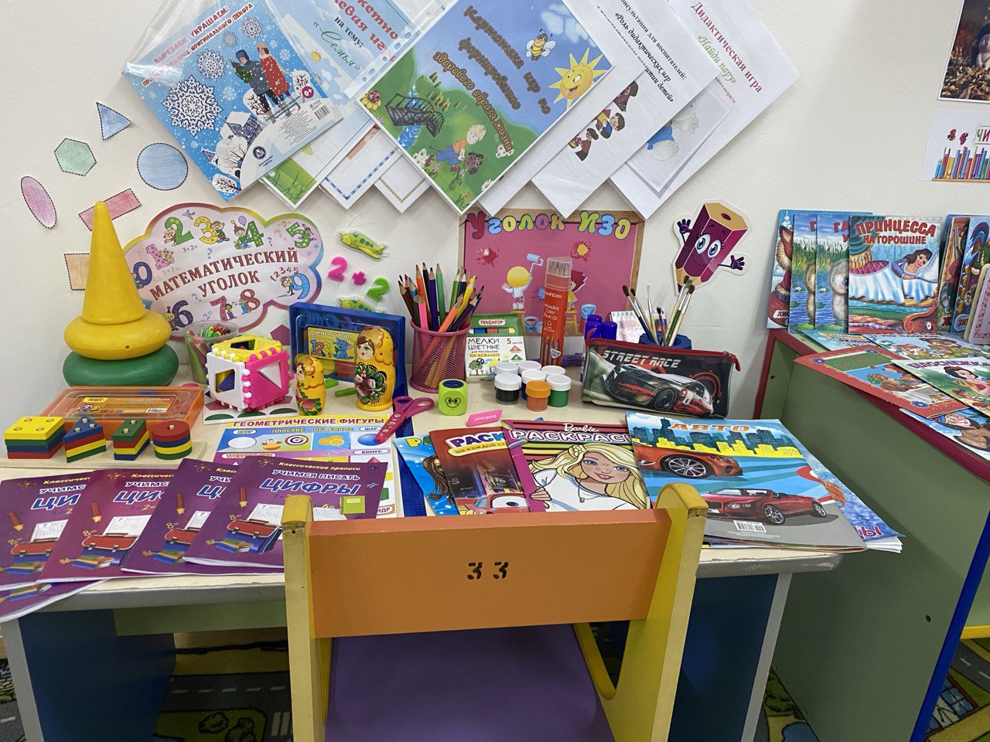
Сенсорное развитие можно достигать через различные виды игровой
деятельности. И работу в этом направлении я начала с создания в
группе развивающего сенсорного уголка:

Slide 7
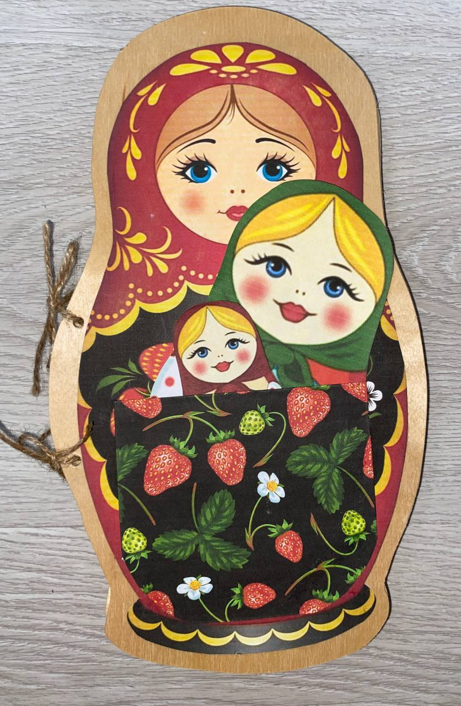
Педагогическая находка
Мною разработано и создано своими руками дидактическое пособие
«Занимательная матрешка». Оно представляет с собой книгу в форме
матрешки, изготовленную из деревянной фанеры.
На каждой странице размещена игра с необходимым для нее материалом. Пособие
многофункционально, универсально в применении, мобильно к размещению, доступно
к изготовлению, имеет обще-развивающий и коррекционный эффект, что соответствует
ФГОС ДО. Это пособие могут использовать воспитатели и специалисты детского сада,
для развития сенсорных способностей детей как старшего так и раннего дошкольного
возраста.

Slide 8
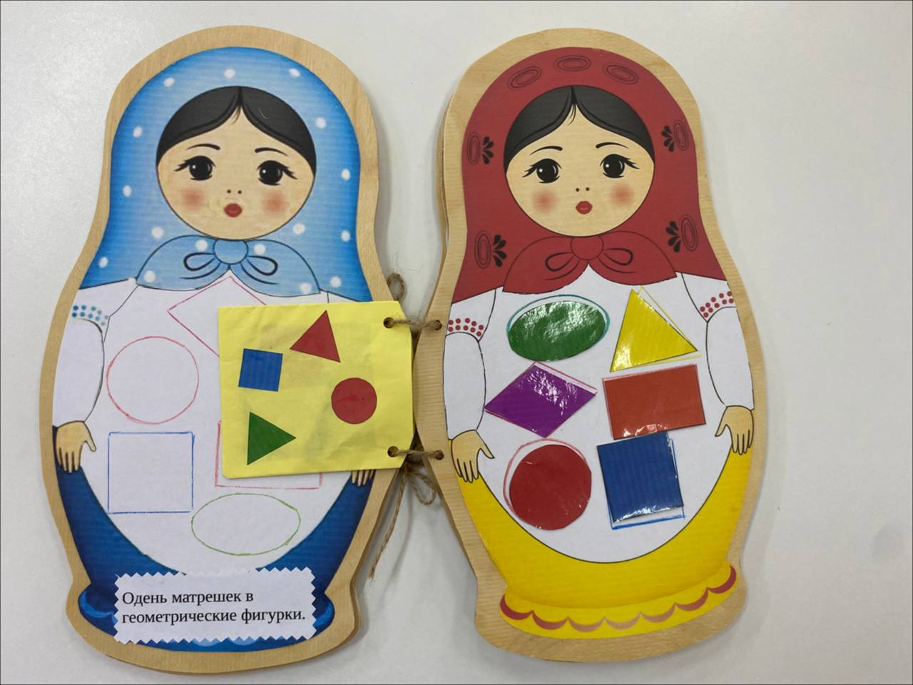
«Геометрический фартук»

Slide 9
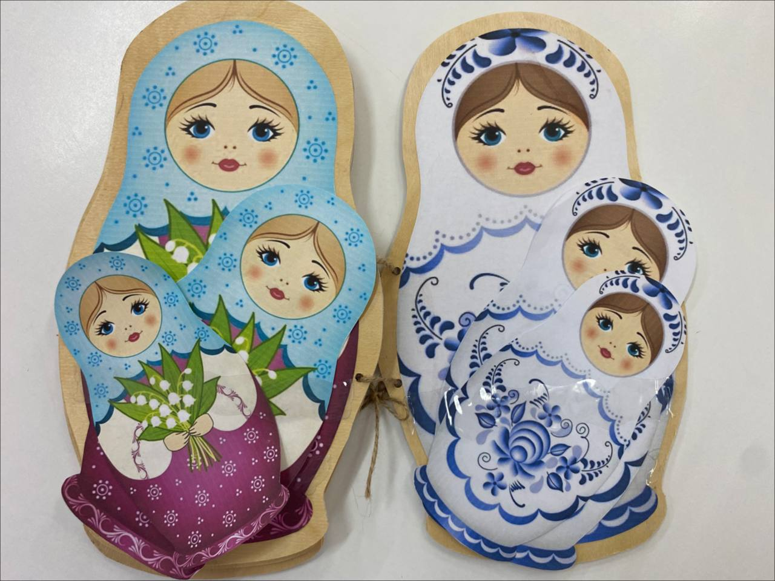
«Собери матрешек по размеру»

Slide 10
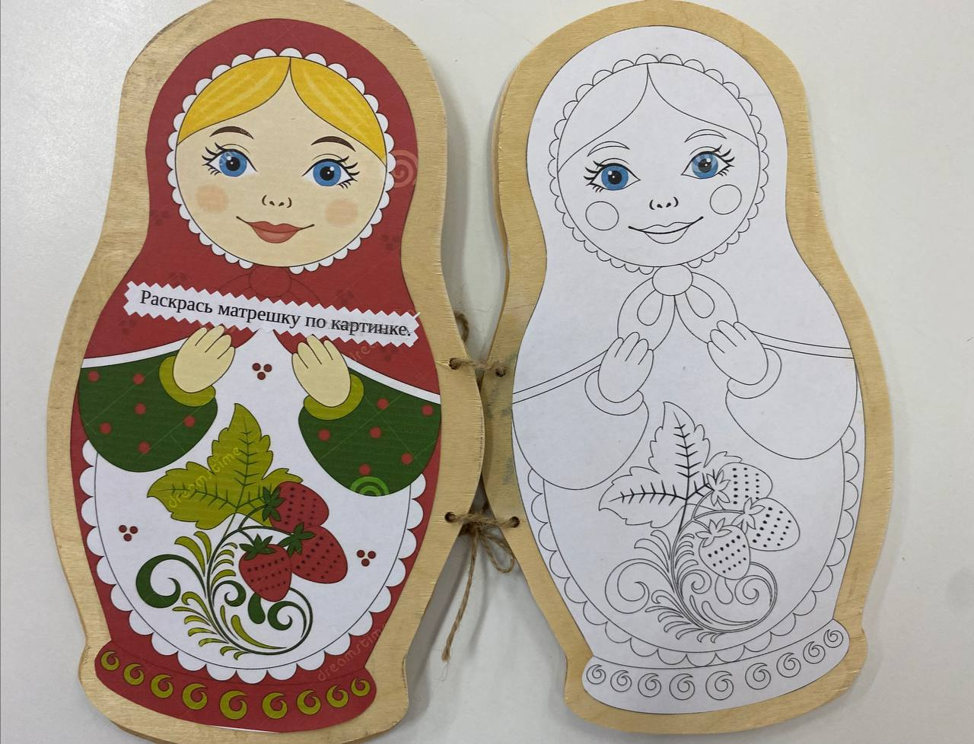
«Посмотри и раскрась»

Slide 11
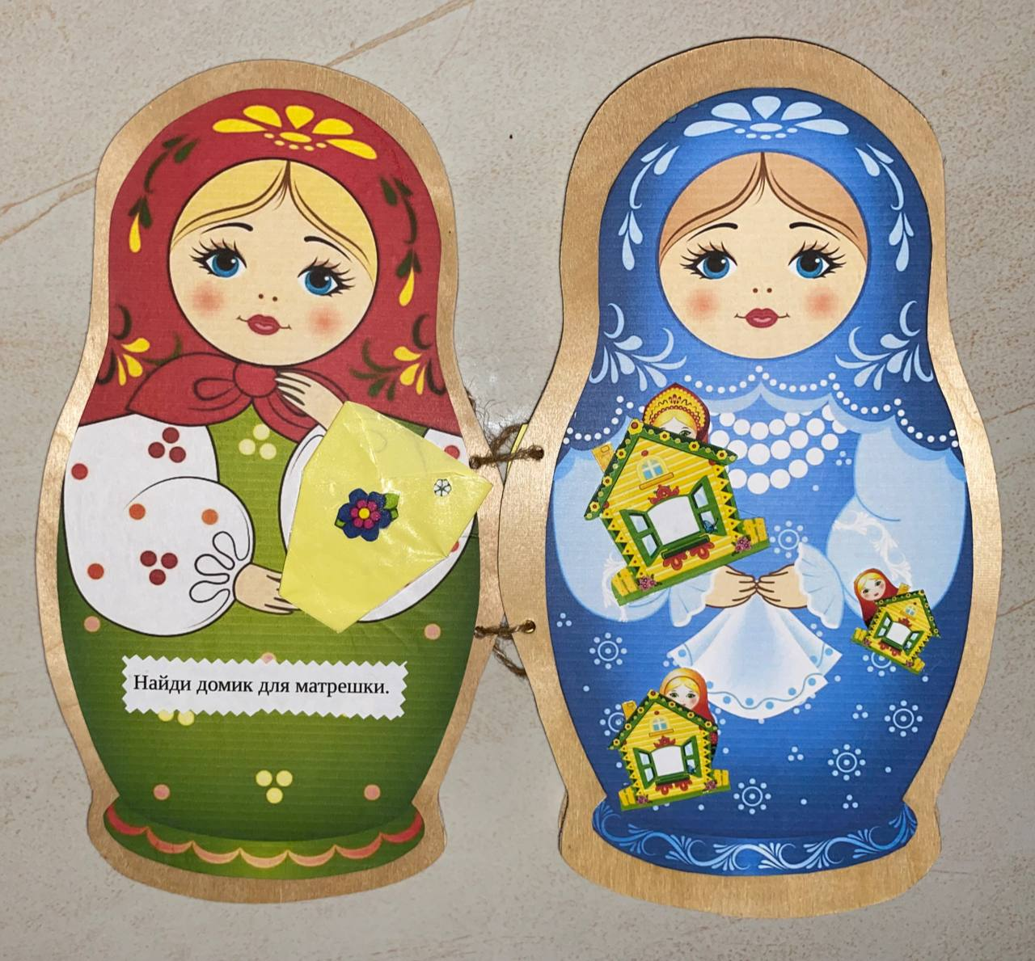
«Найди домик для матрешки»

Slide 12
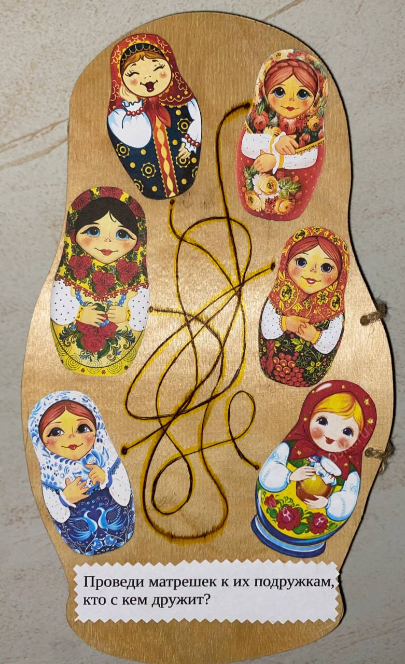
«Проведи матрешек к подругам»
«Найди верный путь»

Slide 13
«Собери матрешек в кармашек»

Slide 14
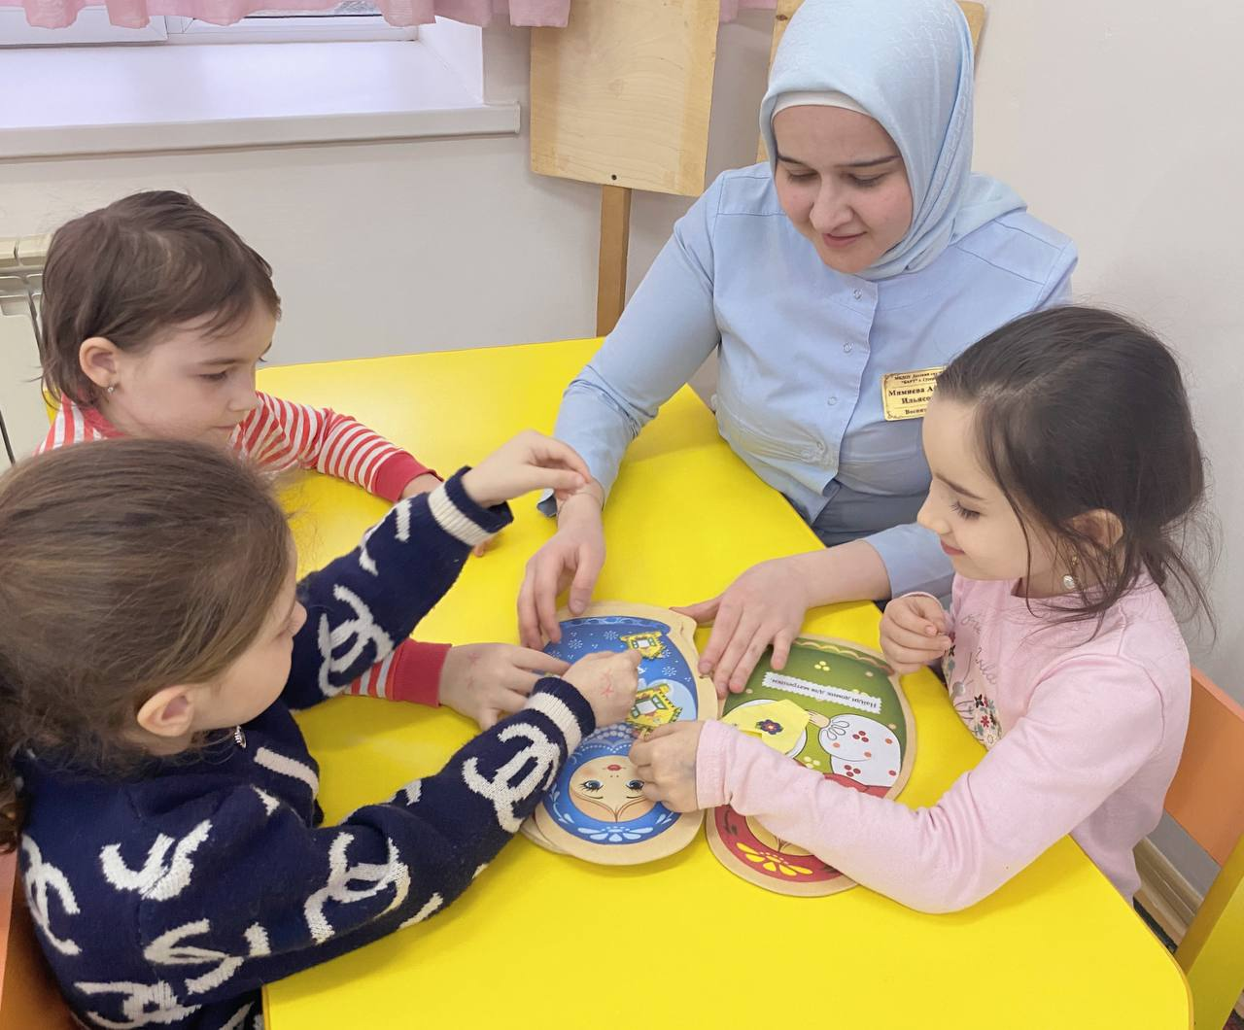
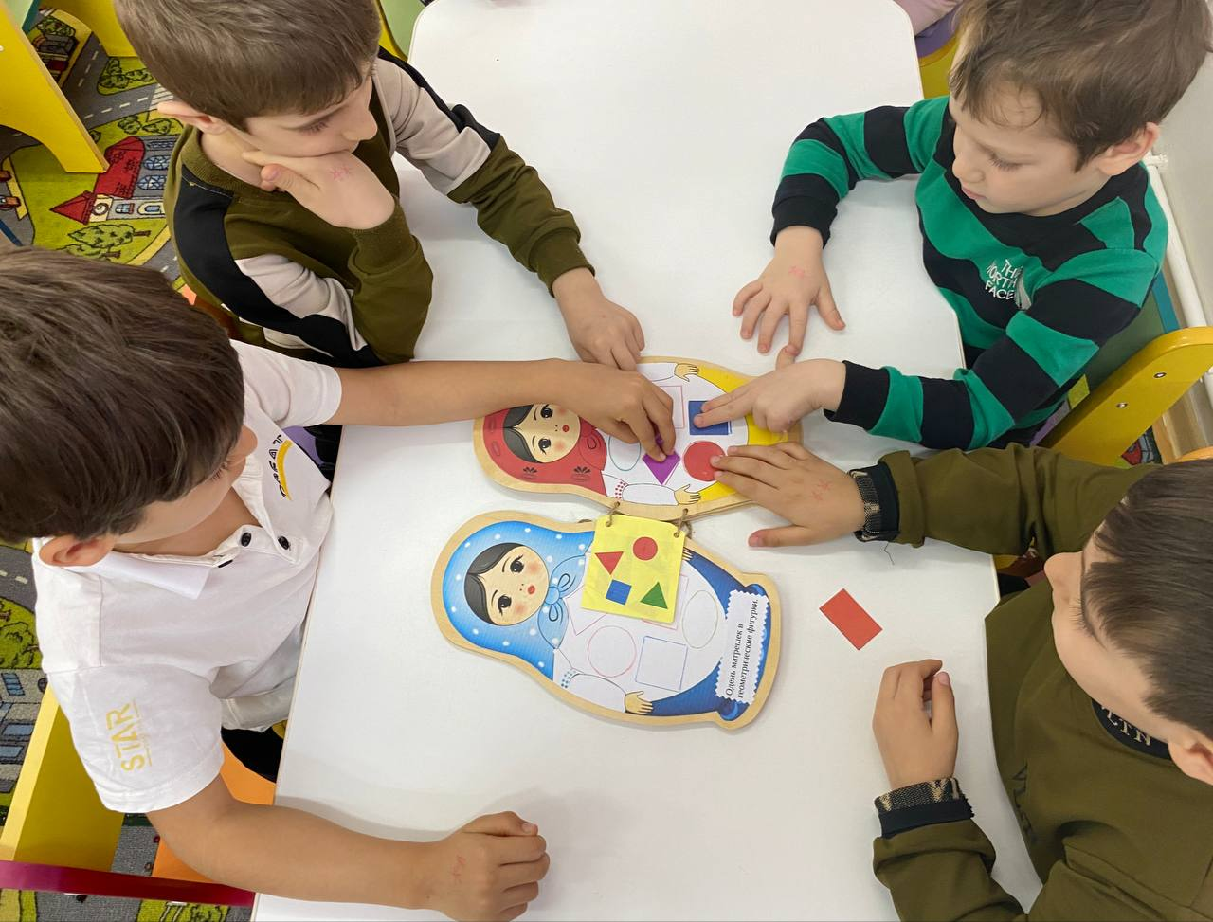
Подводя итог, можно сказать, что использование в воспитательно – образовательном процессе дидактической игры «Занимательная матрешка»
способствует развитию сенсорных способностей детей раннего и дошкольного возраста, делает детей более любознательными, и активными.

